Slide 1
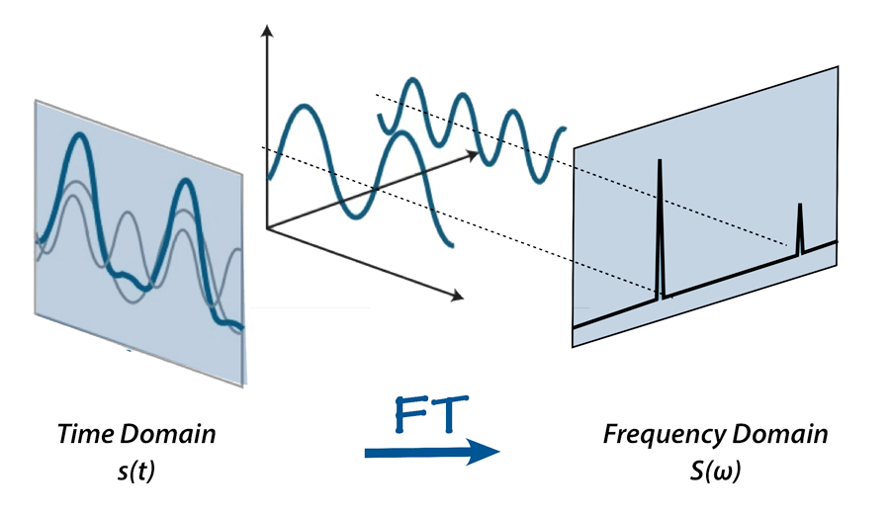
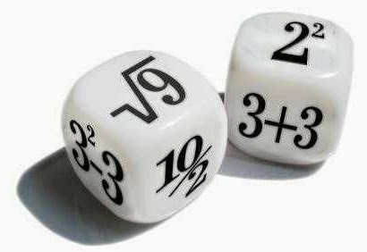
Teoria dei Segnali
Corso di Laurea:
Scienze Nautiche Aeronautiche e Meteo-Oceanografiche
Anno Accademico: 2023/2024
Crediti: 9 CFU
Docente: Giampaolo Ferraioli

Slide 2
Sommario
Conversione Analogico/Digitale
Campionamento e Quantizzazione
Caratterizzazione sintetica dei Segnali
Durata Temporale
Segnali Periodici

Slide 3
Classificazione dei Segnali
Una Classificazione dei Segnali può essere fatta anche in base ai valori assunti dalla variabile dipendente.
Segnali ad ampiezza continua: la variabile dipendente varia in un insieme continuo. Possono assumere con continuità tutti i valori reali all’interno di un intervallo (es: segnale acustico)
Segnali ad ampiezza discreta: la variabile dipendente varia in un insieme discreto. Possono assumere i valori all’interno di un insieme discreto (es: semaforo, segnali logici)
Un Segnale a tempo continuo e ampiezza continua si dice Analogico. Un Segnale a tempo discreto e ampiezza discreta si dice Numerico (o Digitale).
Per passare da un Segnale Analogico ad uno Digitale occorre la Conversione A/D

Slide 4
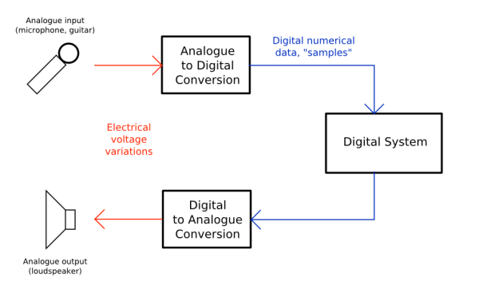
Conversione Analogico - Digitale
Un segnale analogico può essere convertito in un segnale digitale mediante un Convertitore A/D
L’operazione inversa avviene tramite un Convertitore D/A
ES: registrazione e ascolto di un CD musicale

Slide 5
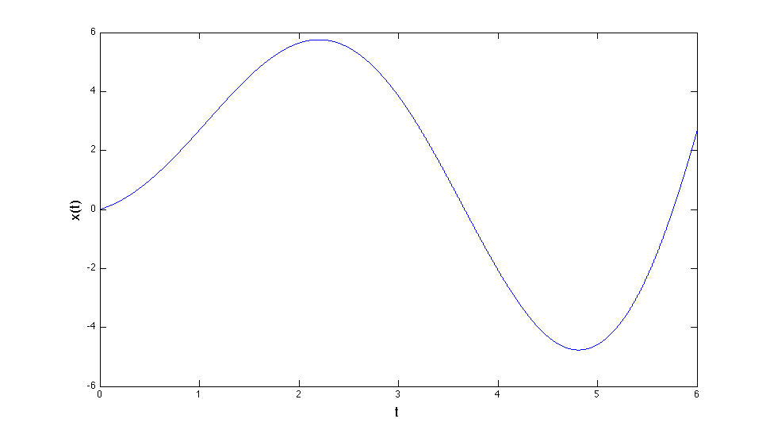
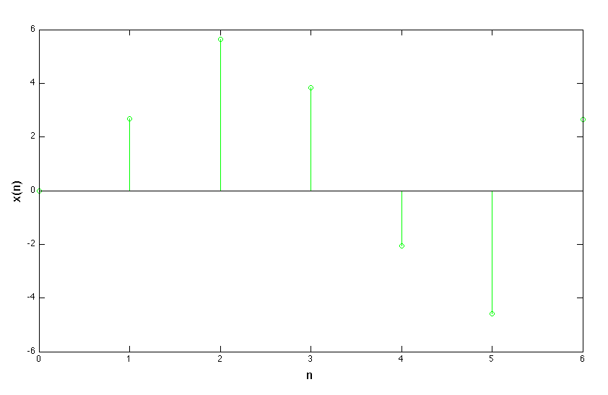
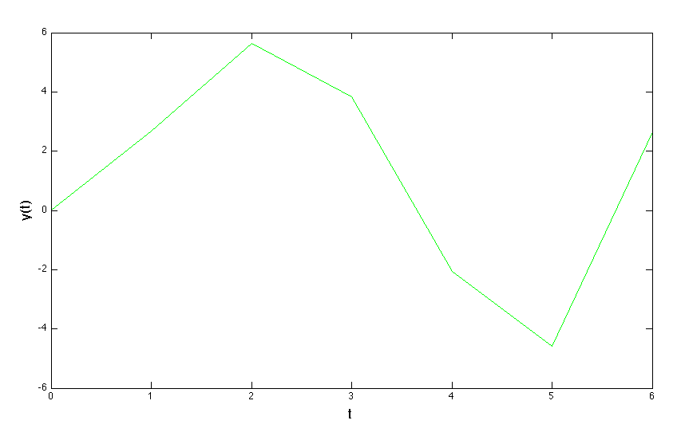
Conversione Analogico - Digitale
Convertitore A/D
da x(t) a x(n)
Convertitore D/A
da x(n) a y(t)

Slide 6
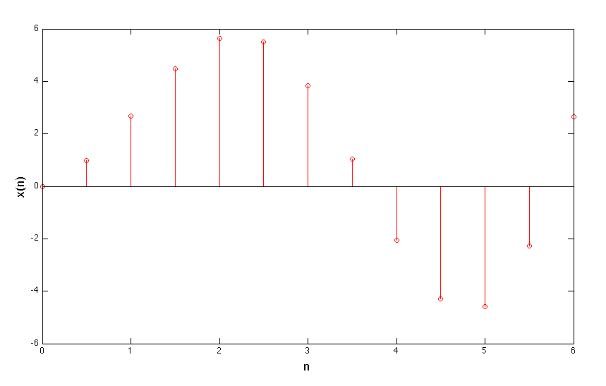
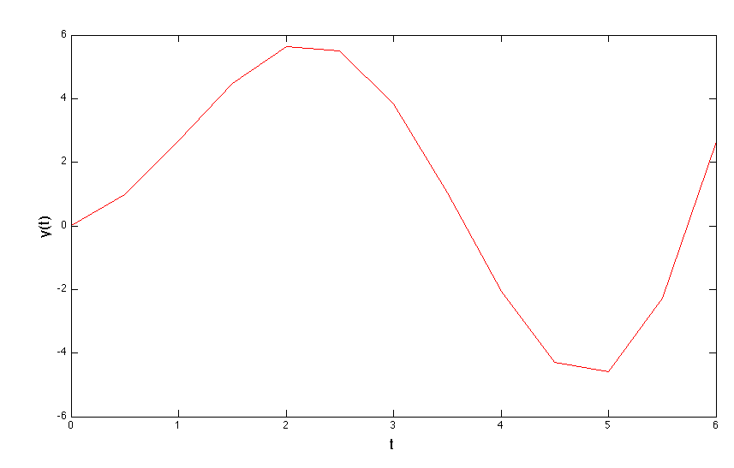
Conversione Analogico - Digitale
Migliore Ricostruzione
Maggiore Memoria
Convertitore A/D
da x(t) a x(n)
Convertitore D/A
da x(n) a y(t)

Slide 7
Conversione Analogico - Digitale
Le due operazioni necessarie sono il campionamento e la quantizzazione
Campionamento
Significa estrarre dal segnale analogico x(t) i valori che assume in determinati istanti temporali;
Normalmente gli istanti temporali sono equi spaziati in maniera uniforme di una quantità fissa. Questa quantità viene chiamata passo di campionamento

Slide 8
Conversione Analogico - Digitale
Quantizzazione
Discretizzazione delle ampiezze continue del segnale, sostituendole con un numero finito di valori. È simile all’arrotondamento di un numero (approssimazione per difetto o eccesso).
Si fissa un numero di livelli di quantizzazione (regioni prese sull’asse delle ordinate). Se il campione cade all’interno della regione, si assegna al campione (di solito) il valore medio della regione.
Vantaggio: il numero delle ampiezze finito può essere rappresentate mediante cifre binarie “0” ed ”1” (bit)
Se si fissano 4 livelli di quantizzazione, sono sufficienti 2 bit per rappresentare il valore dell’ampiezza (00, 11, 01, 10). Con 8 livelli, servono 3 bit (000, 001, …, 111)

Slide 9
Caratterizzazione Sintetica dei Segnali
Un segnale può essere descritto completamente mediante una funzione.
In alcuni casi è sufficiente una descrizione sintetica del segnale.
I principali parametri che vengono utilizzati per descrivere sinteticamente un segnale sono:
Durata Temporale
Area e Media Temporale
Energia e Potenza
Tali parametri permettono una ulteriore classificazione dei segnali

Slide 10
Durata Temporale
La durata temporale ΔT di un segnale x(t) (o x(n)) è l’intervallo di tempo in cui il segnale x(t) (o x(n)) assume valori non trascurabili
La durata temporale di un segnale permette di classificare i segnali in tre famiglie:
Segnali di durata rigorosamente limitata
Segnali di durata praticamente limitata
Segnali di durata non limitata

Slide 11
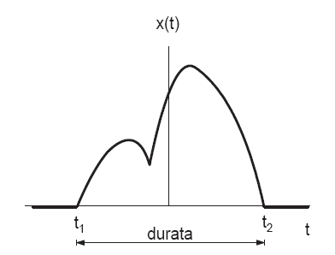
Durata Temporale
Un segnale x(t) si dice di durata rigorosamente limitata se esistono due numeri t₁ e t₂ con t₂>t₁, tali che il segnale è identicamente nullo al di fuori dell’intervallo di tempo (t₁,t₂ )
Si considerano trascurabili solo i valori nulli del segnale
Analogamente si ha per i segnali a tempo discreto:

